Slide 1


Introdução a Orientação a Objetos com Java

Slide 2
DIA 4 - CONCEITOS IMPORTANTES: PARTE 1

Slide 3
HERANÇA
Herança genética é o processo pelo qual um organismo ou célula adquire ou torna-se predisposto a adquirir características semelhantes à do organismo que o gerou, através de informações que são transmitidas à descendência.
Wikipédia - Herança Genética

Slide 4
HERANÇA
Da mesma maneira, em programação, a herança permite o compartilhamento de métodos e atributos entre diferentes classes. Isso acontece da seguinte forma:
Uma classe genérica chamada de classe mãe concede características para outra classe, chamada classe filha.

Slide 5
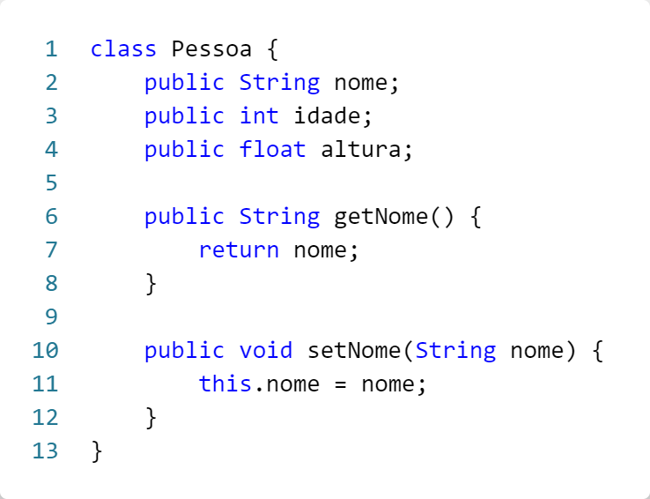
HERANÇA

Slide 6
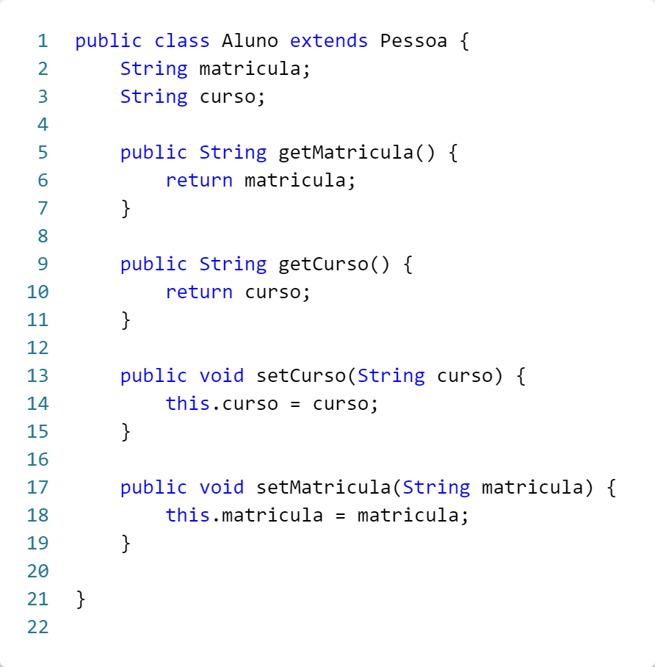
HERANÇA

Slide 7
HERANÇA
define Pessoa como classe mãe

Slide 8
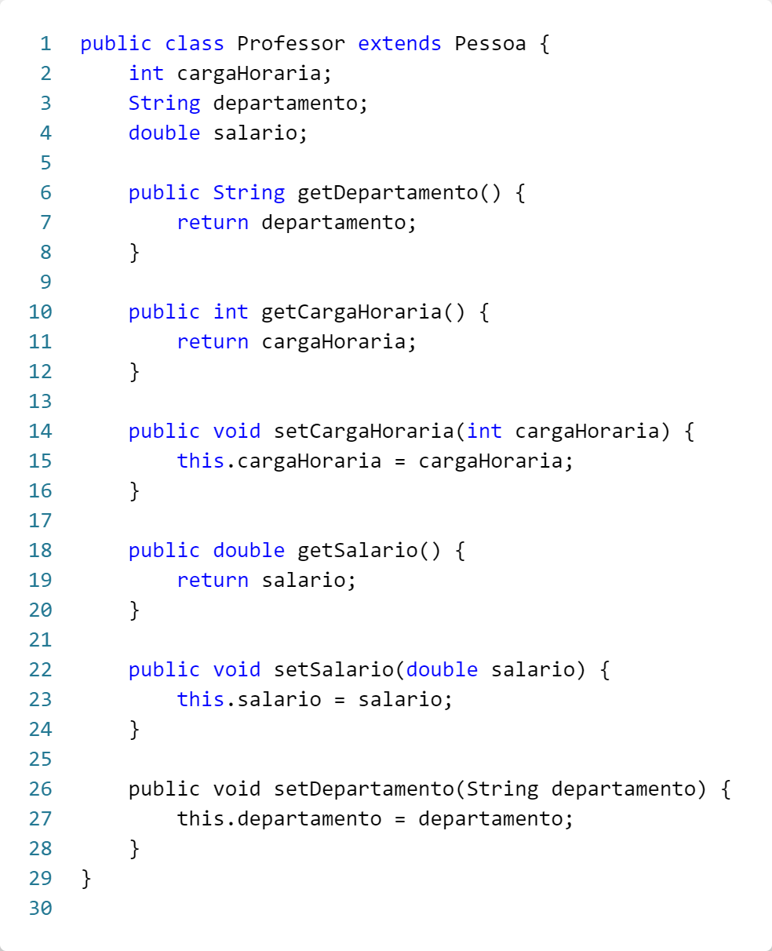
HERANÇA

Slide 9
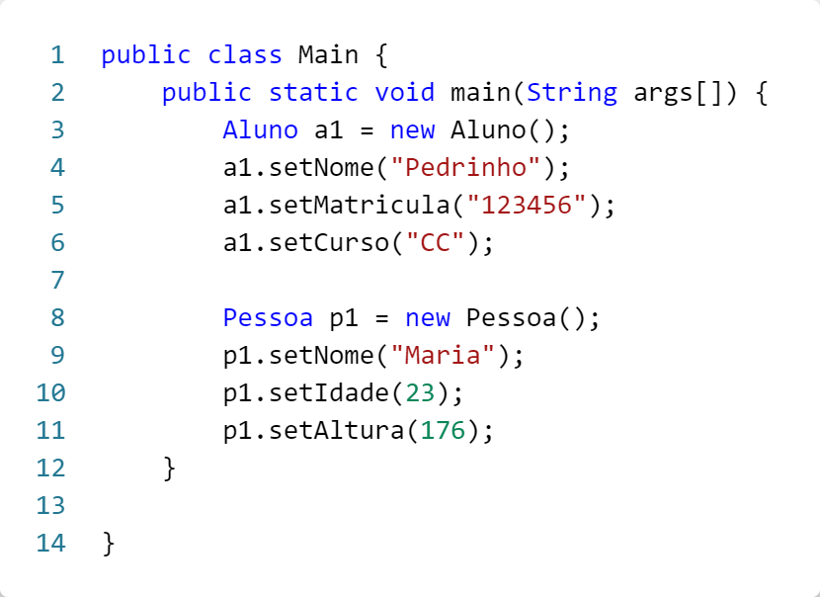
HERANÇA
Podem ser acessados os métodos da classe Pessoa e também os da classe Aluno
Apenas os métodos da classe Pessoa podem ser acessados

Slide 10
CLASSES ABSTRATAS
São classes que não podem ser instanciadas por si só. Apenas suas subclasses (ou classes filhas) podem ser instanciadas.
Dessa forma, uma classe abstrata serve como um modelo para outras classes.

Slide 11
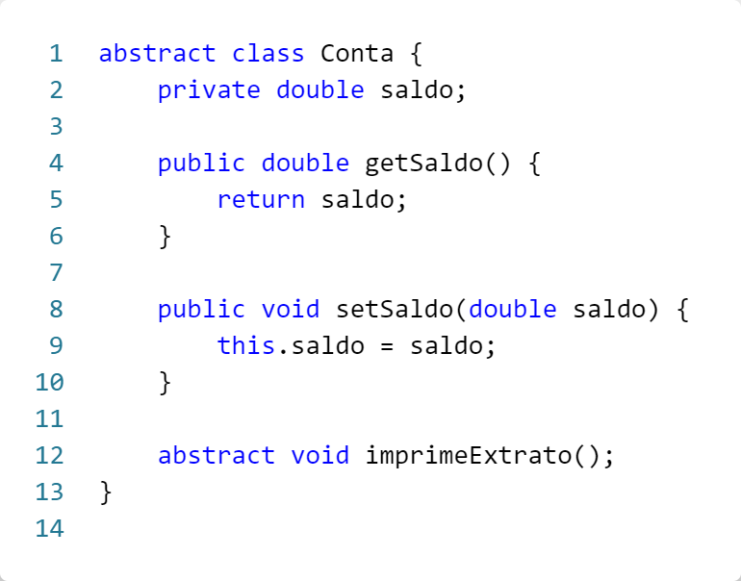
CLASSES ABSTRATAS

Slide 12
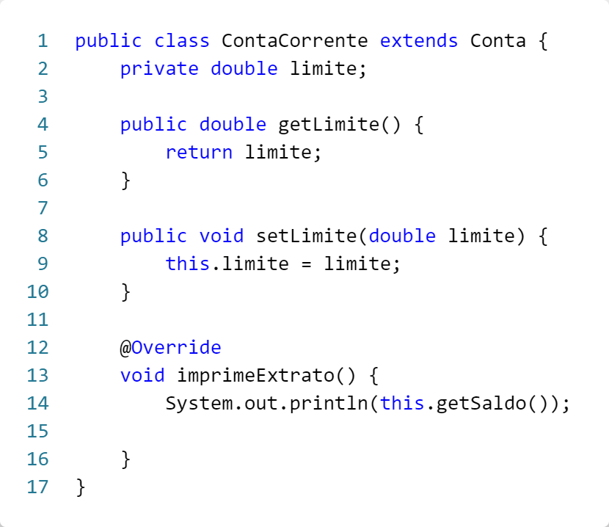
CLASSES ABSTRATAS

Slide 13
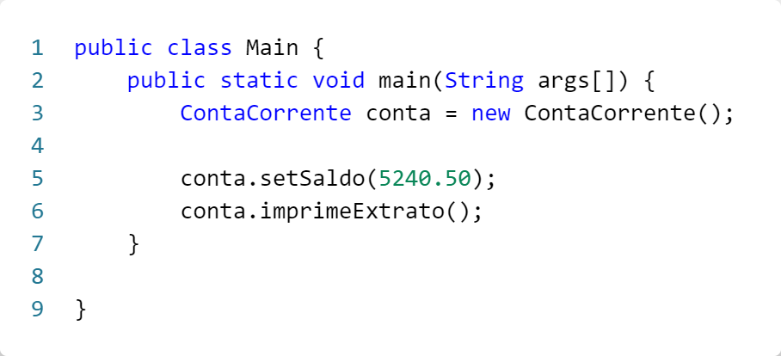
CLASSES ABSTRATAS

Slide 14
ATIVIDADE
Crie uma classe abstrata Veiculo juntamente com alguns atributos e um método abstrato.
Crie duas classes, Motocicleta e Caminhao, que estendem a classe Veiculo.
Implemente o método abstrato em cada uma das subclasses.
Na classe Main, atribua valores para os atributos e chame os métodos das classes

Slide 15

Até a próxima aula!

